Slide 1
Exigences HSE pour les équipements de protection individuelle REGLE HSE GROUPE (CR-GR-HSE-406)
SYNTHÈSE
La présente règle définit les exigences HSE minimales à respecter en matière de sélection, d’approvisionnement, de formation, d’utilisation, de stockage et d’entretien des Equipements de Protection Individuelle (EPI) afin de protéger les travailleurs des risques résiduels au poste de travail.

Slide 2
CR-GR-HSE-406
Contexte :
EPI = dernières barrières de protection des travailleurs
150 000 personnes (Total et entreprises extérieures) concernées
Zones les plus affectées : mains, yeux, visage, tête, pieds, tronc.
Champ d’application : toutes entités du domaine opéré
Définition de 10 exigences, regroupées en 5 thèmes :
Organisation de la gestion des EPI
Analyse des risques et identification des EPI
Achats des EPI
Utilisation des EPI
Stockage, inspection et entretien des EPI
Remplacement des documents branches :
CR EP HSE 062 Equipements de Protection Individuelle
CR GAZ HSE 023 Equipements de Protection Individuelle
CR MS HSE 201 Règle générale de sécurité (chapitre 6)
CR RC HSE 139 Equipements de Protection Individuelle (EPI)
Date de publication dans REFLEX : 11/03/2020
Date d’application : 11/09/2020

Slide 3
Principales exigences de la CR-GR-HSE-406
Procédure documentée de gestion des EPI
Assignement de la fonction de coordinateur EPI
EPI adaptés et fournis par l’employeur pour tout le personnel (y compris EE)
Information et formation des utilisateurs d’EPI
Analyse de risques au poste de travail et identification des EPI requis
Besoins en EPI exprimés sous forme d’un cahier des charges
Respect du port des EPI
Remplacement des EPI
Stockage et disponibilité des EPI
Programme d’inspection et d’entretien des EPI

Slide 4
REVUE DES EXIGENCES
NOUVEAU
Cette procédure est une nouvelle exigence. Les filiales et entités du Groupe qui n’en ont pas doivent en développer une et la mettre en œuvre.

Slide 5
REVUE DES EXIGENCES

Slide 6
REVUE DES EXIGENCES
NOUVEAU
Nouveautés :
L’identification des EPI se fait sur la base d’une analyse des risques résiduels. Cette analyse des risques est documentée.
Chaque site doit avoir établi la liste des EPI requis en fonction des zones / activités.

Slide 7
REVUE DES EXIGENCES
NOUVEAU
Nouveauté :
Intégration du processus achat dans la démarche et systématisation du cahier des charges.

Slide 8
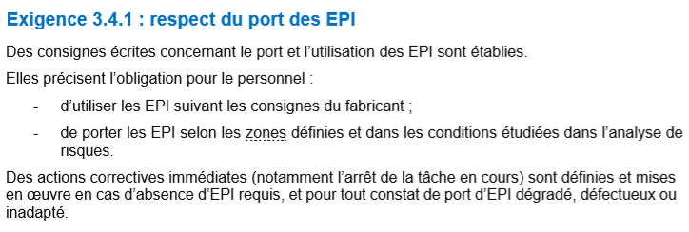
REVUE DES EXIGENCES
NOUVEAU
Nouveauté : rédaction d’une alerte HSE en cas de défaut d’intégrité d’EPI.

Slide 9
REVUE DES EXIGENCES

Slide 10
Catégories de risques contre lesquels les EPI sont destinés à protéger les utilisateurs
Catégorie 1 :
Risques pouvant entraîner des lésions superficielles.
Catégorie 2 :
Risques pouvant entraîner des lésions graves
Risques autres que ceux énumérés dans les catégories de risques pouvant entraîner des lésions superficielles ou des lésions irréversibles ou mortelles.
Catégorie 3 :
Risques pouvant entraîner des lésions irréversibles ou mortelles.

